Slide 1
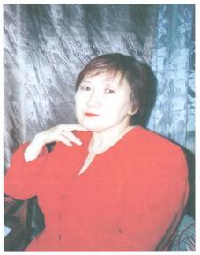
Мирнинское районное управление Образования МОУ СОШ №9 им. Р.В.Лонкунова с. Таас-Юрях Авторский проект: Конский волос: новые возможности для творчества
Автор : Попова В.Г.
учитель предмета технологии,
Преподаватель предмета
Композиции ДПИ,
высшей категории

Slide 2
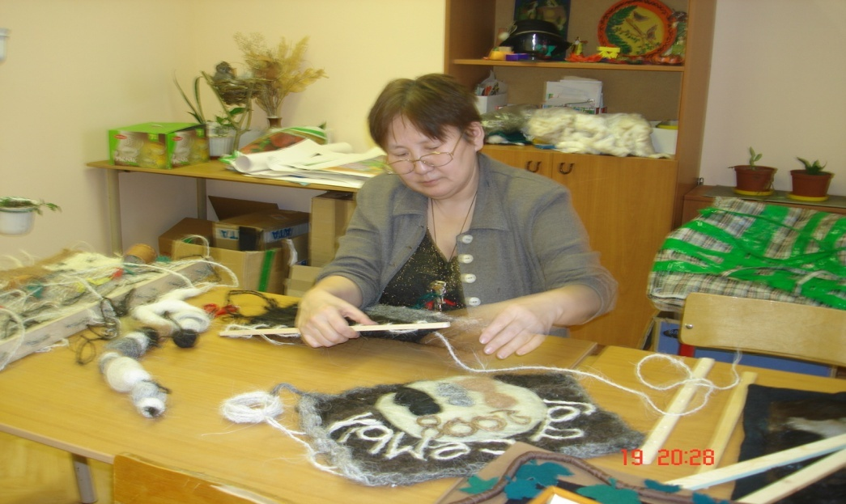
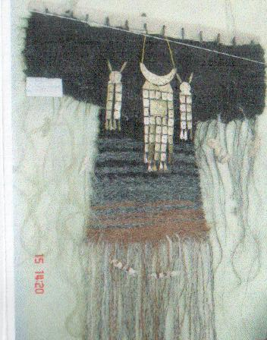
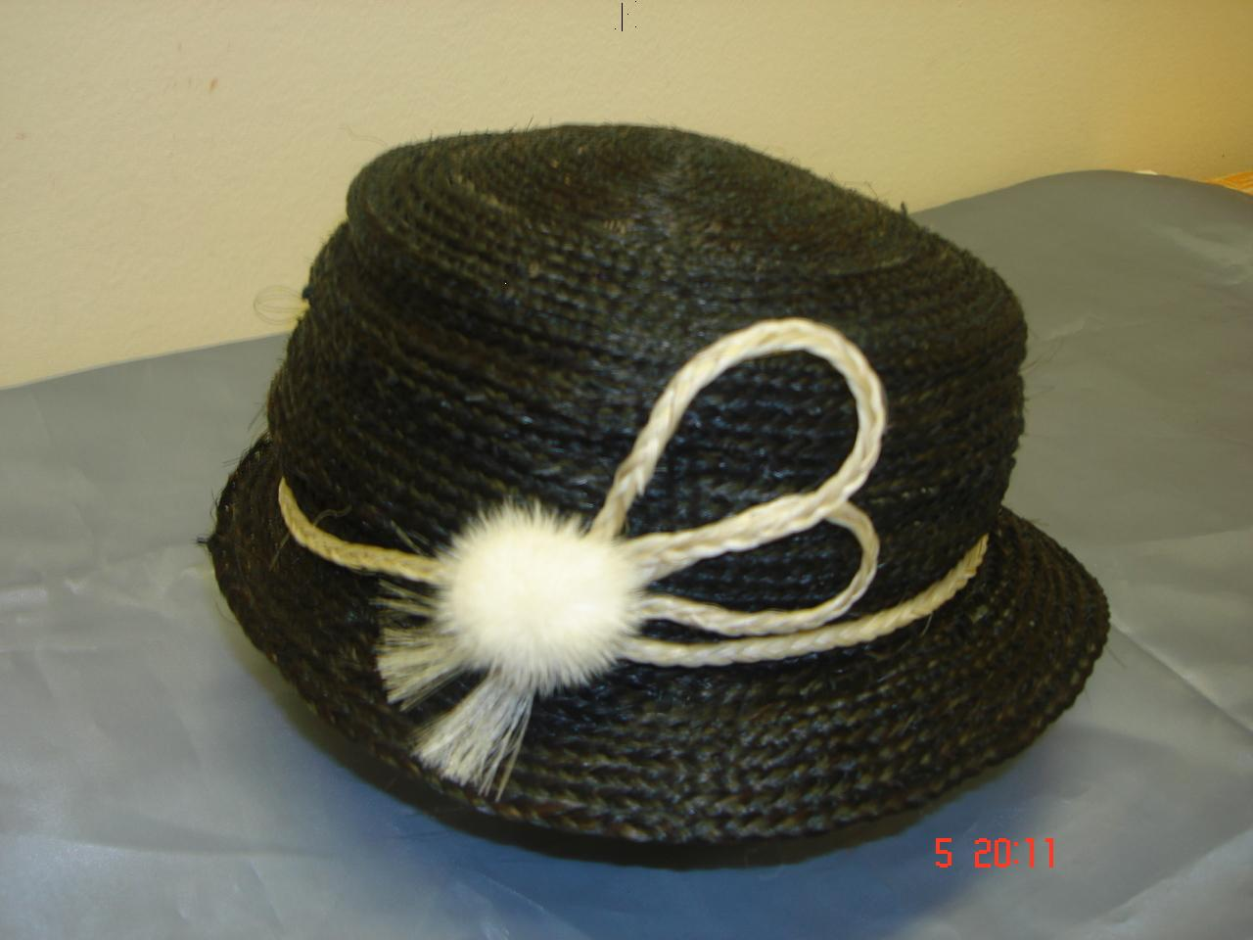
Попова Валентна Гаврильевна учитель предмета технологии, Преподаватель предмета композиции ДПИ, высшей категории

Slide 3
Актуальность
Традиции работы с конским волосом – это концентрированное воображение многовекового культурного и эстетичного опыта народа. В наше время происходит утеря национальной культуры, традиционных промыслов – как работа с конским волосом. Значение и изучение художественного традиционного искусства своей нации очень актуально в связи с интересом народа к своим истокам. На сегодняшний день не теряет своего воспитательного значения всё то, что связано с представлениями народа Саха о мироздания. Привлечение учащихся в творческий процесс, раскрыть творческий потенциал обучающихся на уроках технологии средствами декоративно-прикладного искусства, где конский волос имеет большую магическую силу и в настоящее время применяется в обрядовых и ритуальных целях. Работа с конским волосом – один из самых древних техник изготовления плетеных изделий. Сегодняшний интерес к изготовлению изделий из него связан с широкими возможностями для проявления творчества, доступностью и экологической чистотой этого материала.

Slide 4
Актуальность
Плетение из конского волоса – древнее ремесло народа саха. Известны образцы ковриков-циновок, элементы конской упряжи, всевозможные элементы быта, выполненные в технике «соруо». В изделиях естественный тёплый свет волоса из гривы жеребёнка с плавными переходами от белого до чёрного, его нежность и мягкость, позволяют создавать произведения с довольно обширной световой гаммой, которая, как нельзя точно, ложится в цветовую философию мировосприятия народа саха.
В последнее время интерес к изделиям из конского волоса заметно возрос. Люди заметили еще и его целебные качества, и оберегающие свойства.
С целью приобщения к национальным традициям, развития творческого потенциала, формирования социальной компетентности и профессионального самоопределения обучающихся с 2003 года в нашей школе был введен кружок работы с конским волосом, с 2009 г. был введен как предмет декоративно-прикладного искусства.

Slide 5
Цель: развитие творческого потенциала учащихся на основе работы с конским волосом
Задачи:
Приобщение учащихся к национальным традициям на основе работы с конским волосом;
Обучение новым возможностям работы с конским волосом – прессования, аппликация, мозаика;
Разработка и реализация индивидуальных или групповых творческих проектов;
Участие в различных выставках, конкурсах, НПК, реализация продуктов.

Slide 6
Возможности работы с конским волосом
Прессования
Аппликация
Мозаика
Плетение
Переплетение

Slide 7
Звездочка обдумывания
Материалы
инструменты
Технология
изготовления
Направление
моды, стиль
Безопасность
труда
Цветовая
гамма,
эскизы
Себестоимость
Потребность, реализация

Slide 8
Технология изготовления панно из конского волоса
На уроках технологии для изготовления изделий, надо постараться использовать бросовый материал, чтобы снизить себестоимость изделия.
Работа с конским волосом является трудоемкой и трудной для детей младших классов. Не у всех есть возможность работать с конским волосом.
1. Создание эскиза: определить размер панно; составить рисунок.
2. Создание панно:
3. Изготовления деталей – по отдельности: подбор по цвету конского волоса; переборка конского волоса; придаем в пучке форму лепестка; пришиваем к основе, украшение и окончательная отделка изделий по эскизу;
4. Сборка деталей по эскизу – окончательная отделка панно
5. Оформление рамки аппликацией из конского волоса

Slide 9
Аппликация из конского волоса
Подбор по цвету конского волоса;
переборка конского волоса;
придаем в пучке нужную вам форму;
обшиваем мононитью по краям швом «через край», при желании можем создать выпуклость стягивая нить;
украшаем бисером, блестками, стразами по проекту;
пришиваем мононитью к картине.

Slide 10
Мозаика из обрезков конского волоса
- берем конский волос нужных цветов, отрезаем отдельно друг от друга на мелкие кусочки волос;
- рисуем карандашом эскиз на основе.
- по всему параметру фигуры намазываем клеем и аккуратно высыпаем конский волос одного цвета.
- после сушки отряхиваем излишки;
- остальную часть рисунка обклеиваем конским волосом другого цвета.
-итак, получаем готовый рисунок из конского волоса.

Slide 11
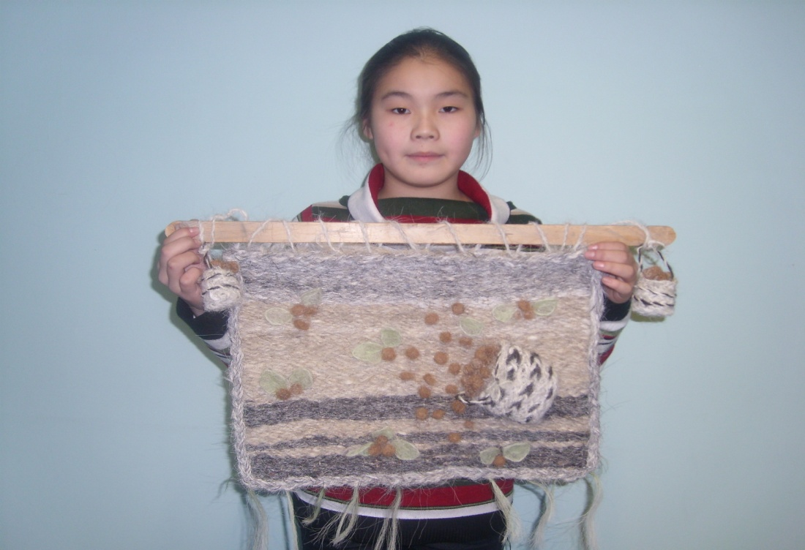
Результаты
Занимаясь на занятиях мы выяснили что, работа с конским волосом дает толчок для новых творческих работ. Мы научились новым возможностям работы с конским волосом – прессования, аппликация, мозаика.

Slide 12
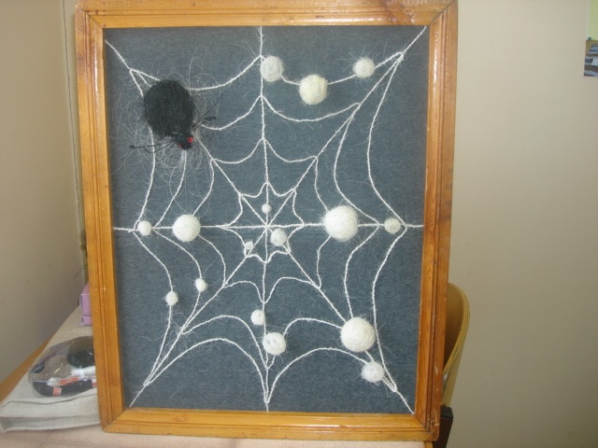
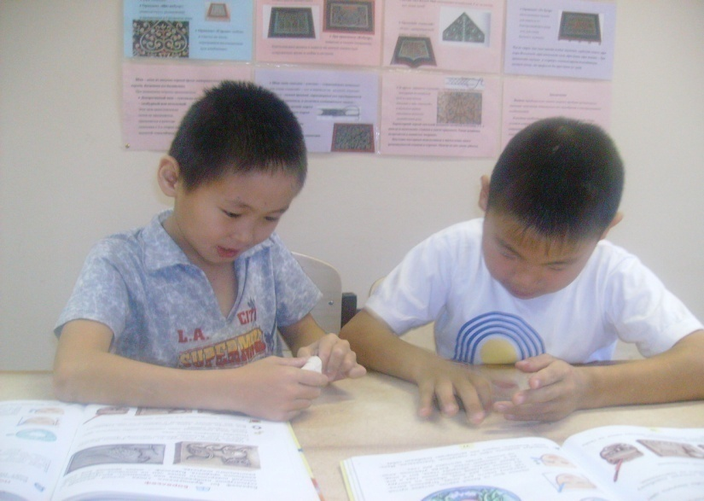
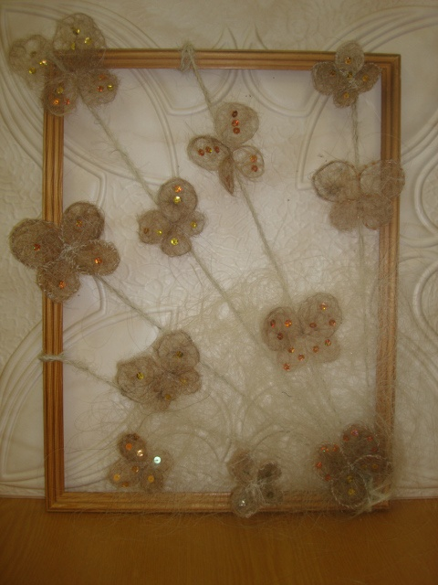
«Конский волос: новые возможности для творчества» направление работы на 2009 – 2010 учебный год

Slide 13
Результаты
Результаты участия с представленными творческими проектами на выставках, конкурсах, НПК «Шаг в будущее», районного и регионального уровня показывают актуальность и практическую востребованность изделий из конского волоса.

Slide 14
Достижения на выставке декоративно-прикладного творчества школьников
2007 г. Грамота за лучшую работу на районной выставке декоративно-прикладного творчества «Радуга Севера», Попова Наталья 9 кл. г. Мирный. Гобелен «Береза»
2008г. – сертификат за участие в районной выставке декоративно- прикладного творчества «Радуга Севера», посвященной Году семьи. Попов Алексей 8 кл. – гобелен из конского волоса «Иэйэхсит Ийэ»
2008г. – сертификат за участие в районной выставке декоративно- прикладного творчества «Радуга Севера», посвященной Году семьи. Попов Сандал 7 кл. гобелен из конского волоса. «Лошарик»
2008 г. – участие на 24 Республиканской выставке прикладного творчества учащихся «Радуга Севера», посвященной 90-летию государственной системы ДОД в России. Сидорова Сардана 11 кл. – панно из конского волоса. «Символ Года Семьи»
2009 г. – диплом 1 степени в районной выставке декоративно- прикладного творчества «Радуга Севера», посвященной Году семьи. Попов Алексей 9 кл. – гобелен из конского волоса «Иэйэхсит Ийэ»
2009г- диплом 2 степени в районной выставке декоративно- прикладного творчества «Радуга Севера», посвященной Году семьи. Попов Сандал 8 кл. гобелен из конского волоса. «Лошарик»
2009г- диплом 3 степени в районной выставке декоративно- прикладного творчества «Радуга Севера», посвященной Году семьи. Кычкина Ия 6 кл. гобелен из конского волоса. «Ягодный туясок»
Диплом 1 степени МОУ СОШ № 9 - на 2007г., 2008 г, 2009 г.

Slide 15
Участие школьной студии мод «Мичийэ»
Участие в 14 молодежном фестивале «Мирный поет о мире», дипломант студия «Мичийэ» МОУ СОШ №9 им.Р.В.Лонкунова п. Таас-Юрях.
2007 г. – 1 место в конкурсе показе мод национальных одежд среди студий мод – выиграли супер – приз районном ысыахе г. Мирный
Название моделей:
Модель «Дьоьогой оьуора» (конский волос, холщовый ткань)
Модель «Маленький рыбак» (шляпа из конского волоса, жилет с имитацией сети с рыбками, берестяной туясок)
Модель «Ленские столбы» (жилет, шляпа из конского волоса)
Модель «Жеребенок» (шапка, жилет, сумка из конского волоса, берестяное нагрудное украшение)

Slide 16
Участие в НПК
2006г. – участие в районной НПК «Олонхо –нематериальная культура народа Саха» - Тихонов Алексей ученик 11 класса, диплом 3степени за доклад «Богатырские кони в Олонхо».
2007г. – участие в региональной НПК «Шаг в будущее» - Попов Андрея ученика 10 класса с докладом «Традиционный промысел народа Саха».
2008г. – участие в региональной НПК «Шаг в будущее» - Попова Татьяна Владиславовна, ученица 8 класса, диплом I степени за доклад на секции «Мода и дизайн» на тему «Современная стилизованная мода с применением конского волоса».
2008г. – школьная НПК «Сохраним чистые берега детства» с докладом «Конское убранство – чепрак» Соловьева Мария, 10 класс в номинации «Владение содержанием» секция «5-11 классы».
2009г. – участие в региональной НПК «Шаг в будущее» - Кычкина Ия ученица 7 класса, диплом 2 степени за доклад на секции «Мода и дизайн» на тему «Мое творчество с конским волосом».
2009г. – участие в региональной НПК «Шаг в будущее» - Иванова Галина ученица 11класса, диплом 3 степени за доклад на секции «Мода и дизайн» на тему «Сакральное значение конского волоса».

Slide 17
Заключение
Кропотливо изучая, применение конского волоса в создании новых возможностей для творчества, мы должны черпать и из традиционных мотивов новые идеи для своего творчества, умело и грамотно сочетать старинные традиции и тенденции современной моды.
Учитывая деятельность по созданию оригинальных изделий не являющихся репродуктивными, требующих творческого подхода, пришла к выводу что, работа с конским волосом помогает развитию творческого потенциала учащегося.
Нужно сохранить обычаи предков не потерять традиции национального шитья, знать и помнить все богатства народного промысла – наш нравственный долг перед грядущими поколениями.

